Slide 1
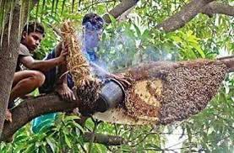
সবাইকে শুভেচ্ছা

Slide 2
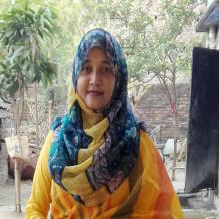
মোছাঃ নুরুন নাহার
সহকারী শিক্ষক
কাঁঠালপোতা সরকারি প্রাথমিক বিদ্যালয় ।
মেহেরপুর সদর,মেহেরপুর।
পরিচিতি
শ্রেণিঃ দ্বিতীয়
বিষয়ঃ বাংলা
পাঠঃ কাজের আনন্দ
সময়ঃ50মিনিট
তারিখঃ ২০/১০/১৯ইং

Slide 3
শিখনফল
২.২.২ প্রমিত উচ্চারণে আবৃত্তি করতে পারবে।
২.২.২ কবিতার বিষয়ে প্রশ্নের উত্তর বলতে পারবে।

Slide 4
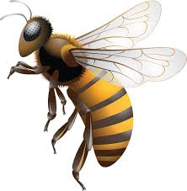
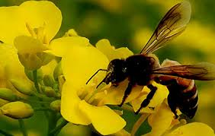
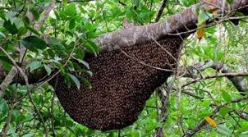
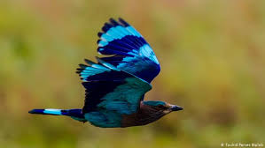
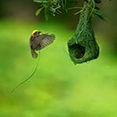
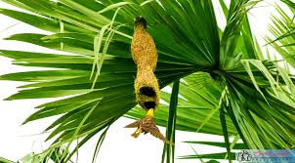
এসো আমরা কিছু ছবি দেখি

Slide 5
ছবিতে তোমরা কি কি দেখতে পাচ্ছো?
মৌমাছি ও পাখি কি করছে?
এরা কাজ করছে। আচ্ছা তোমাদের কাজ করতে কেমন লাগে?
আজ আমাদের পাঠের বিষয় কি হতে পারে?

Slide 6
আজ আমরা একটা কবিতা পড়ব
কবিতার নামঃ কাজের আনন্দ
কবিঃ নবকৃষ্ণ ভট্টাচার্য

Slide 7
মৌমাছি , মৌমাছি
কোথা যাও নাচি নাচি
দাঁড়াও না একবার ভাই।

Slide 8
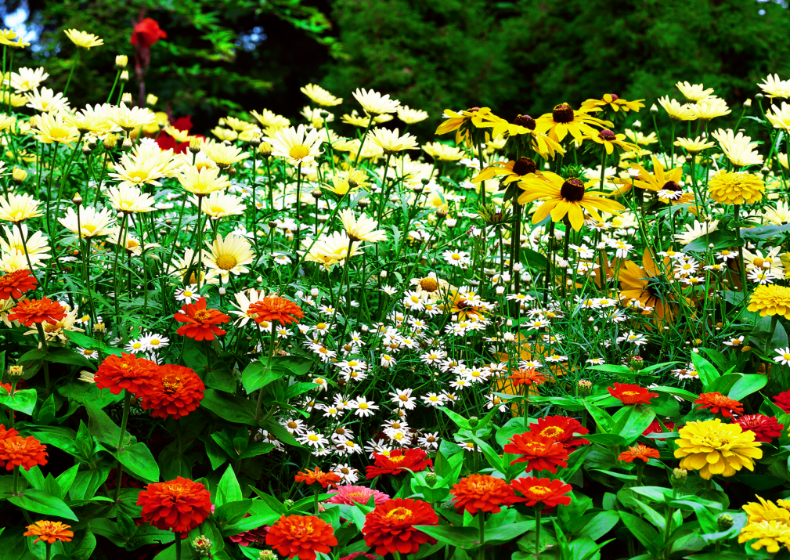
ওই ফুল ফোটে বনে
যাই মধু আহরণে
দাঁড়াবার সময় তো নাই ।

Slide 9
তোমার বাংলা বইয়ের ৭৭ নং পৃষ্ঠা খোল ।

Slide 10
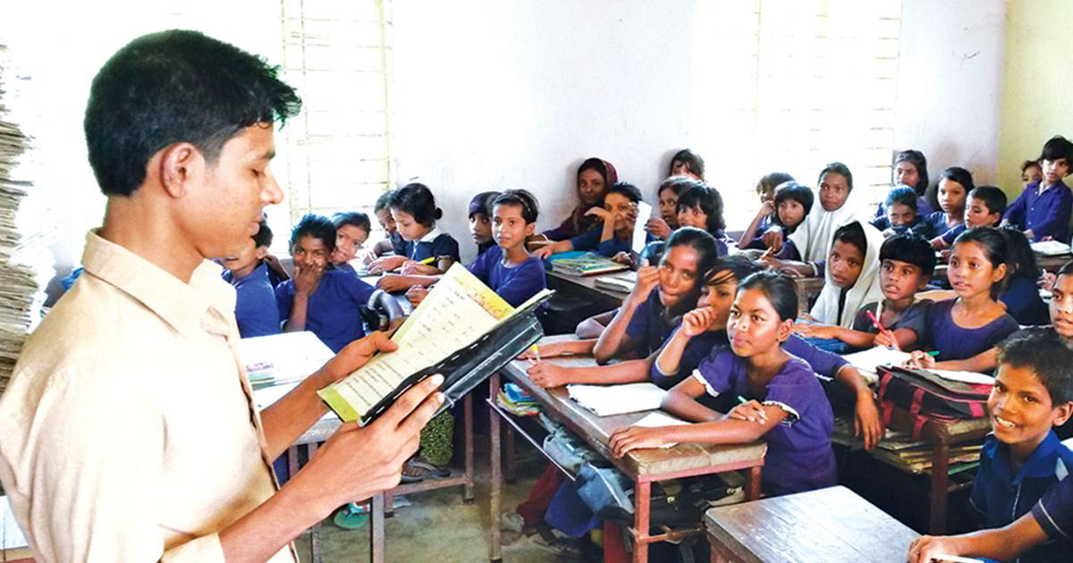
শিক্ষকের পাঠ

Slide 11
দলীয় কাজ
প দল
ফ দল
ব দল
ভ দল
ম দল
তোমরা প্রতিটি দলে একজন করে পাঠ্যাংশটুকু প্রমিত উচ্চারণে আবৃত্তি কর এবং দলের অন্য সদস্যারা মনোযোগ সহকারে শোন। এভাবে প্রতিটি দলে পর্যায়ক্রমে সবাই পাঠ্যাংশটুকু আবৃত্তি কর এবং সবাই শোন।

Slide 12
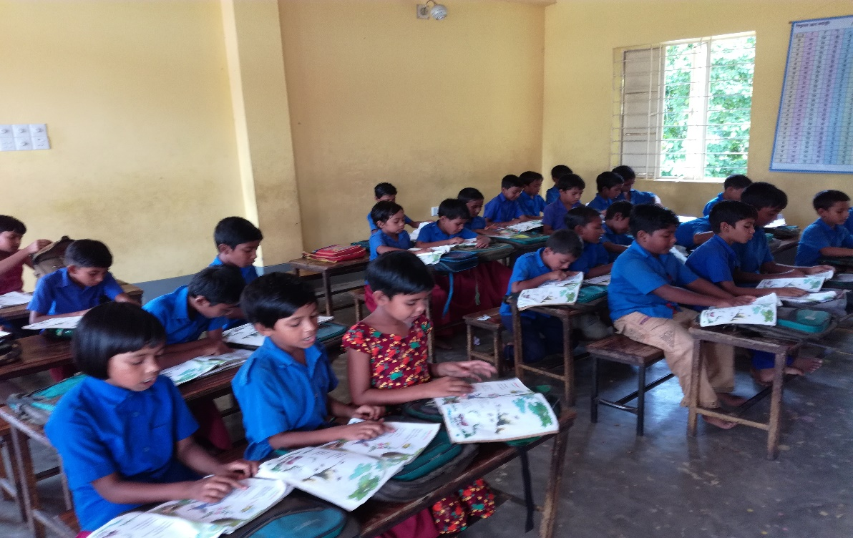
শিক্ষার্থীর পাঠ

Slide 13
ঘরের ভিতরের শব্দগুলো খালি জায়গায় বসিয়ে বাক্য তৈরি করি।
পিলপিল
আহরণ
পিপীলিকা
ক) মৌমাছি ফুল থেকে মধু ........................... করে।
খ) পিঁপড়া ..................... করে চলে ।
গ) ..................... সারি বেঁধে চলে ।
জোড়ায় কাজ

Slide 14
মূল্যায়ন
মুখে মুখে উত্তর বলি
ক) মৌমাছি কোথায় যায়?
খ) মৌমাছি কী কাজ করে ?
গ) পিপীলিকা কী কাজ করে ?

Slide 15
বাড়ির কাজ
মৌমাছি সম্পর্কে তিনটি
বাক্য লিখে আনবে।

Slide 16
সবাইকে অনেক ধন্যবাদ।
সবাই ভালো থেকো!

